Slide 1
telnet

Slide 2
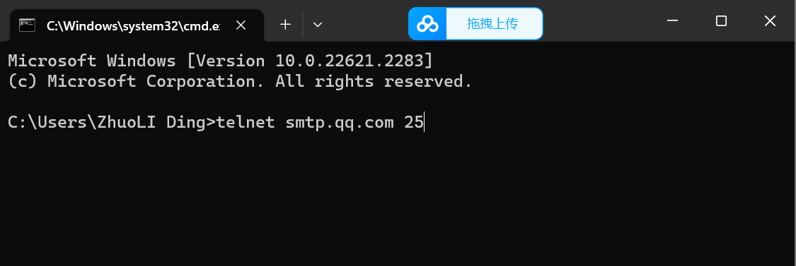
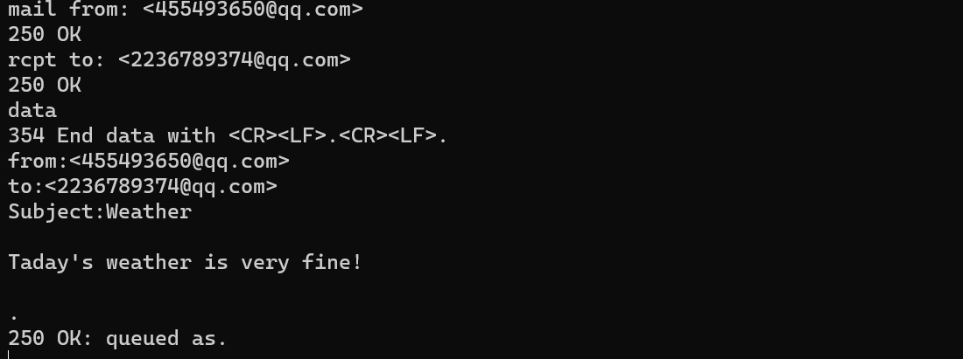
使用SMTP协议手工发送邮件

Slide 3
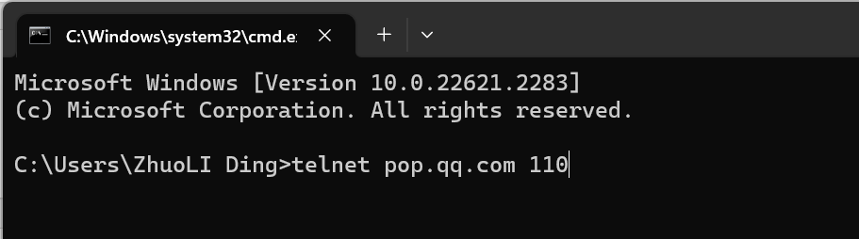
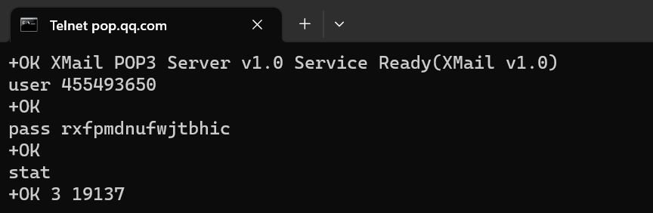
使用pop3协议接受邮件

Slide 4
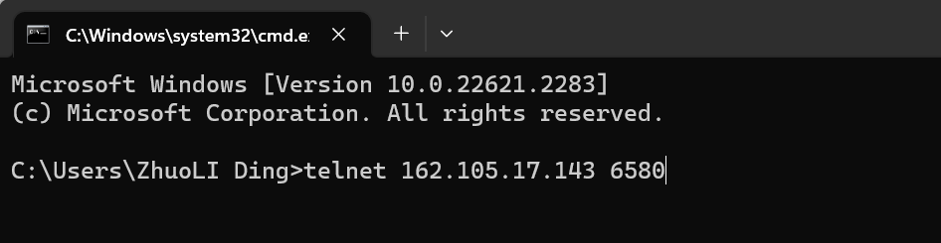
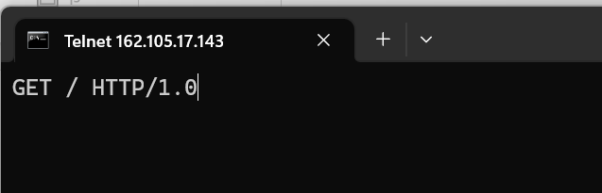
通过HTTP协议获取网页内容

Slide 5
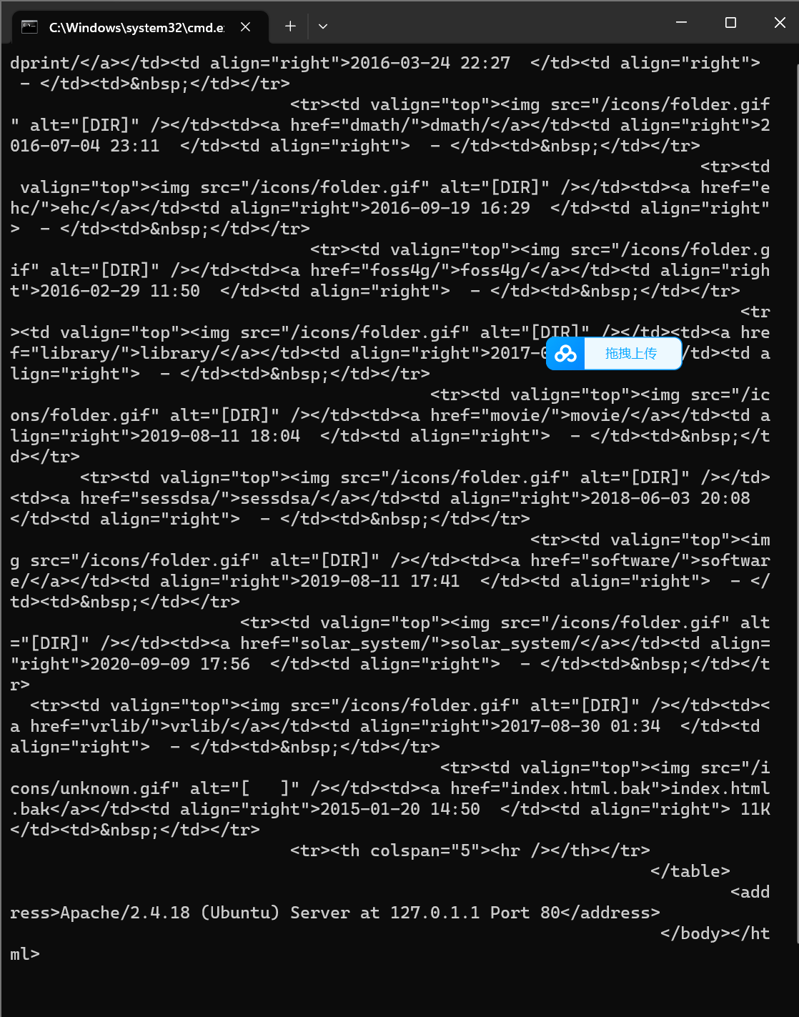

Slide 6
参考文献：1、telnet登录并使用SMTP和POP收发邮件(QQ邮箱)_服务器_春风浅作序-华为云开发者联盟 (csdn.net)
2、Telnet建立http连接获取网页内容_SHENGLI_509的博客-CSDN博客

